Slide 1
BOOK N’ GO PROJECT
TEAM MEMBERS
Γιώργος καρανικόλας
Μελέτης παπαδόπουλος
Κώστας Πέτσινας
Μαρία Κρήτου

Slide 2
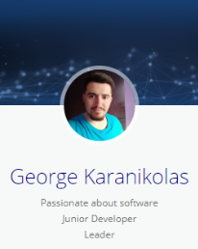
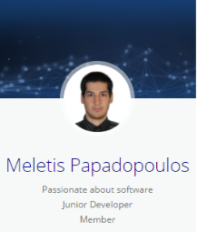
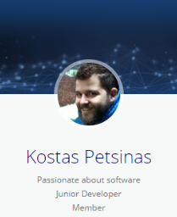
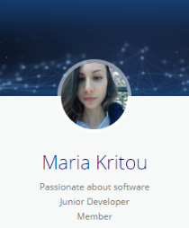
ABOUT US :

Slide 3
Το Book N Go είναι μια ηλεκτρονική πλατφόρμα που επιτρέπει στους χρήστες να νοικιάζουν στους πελάτες τους τα ακίνητά ή τα ελεύθερα δωμάτια τους !
Για την υλοποίηση χρησιμοποιήσαμε Visual Studio με ASP.NET MVC και προσθέσαμε τις λειτουργίες που απαιτούνταν σύμφωνα με τις οδηγίες του project των καθηγητών .

Slide 4
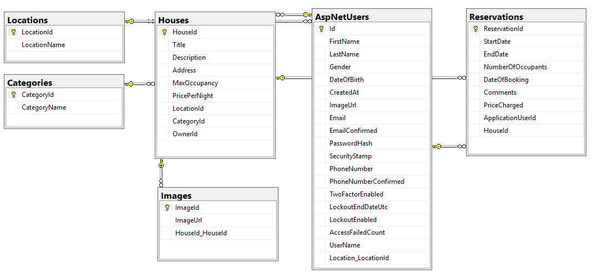
DATABASE SCHEMA

Slide 5
ΑΣ ΠΡΟΧΩΡΊΣΟΥΜΕ , ΣΤΗΝ ΕΦΑΡΜΟΓΉ . . .

